Slide 1

NÁZEV ŠKOLY: Základní škola Hostouň, okres Domažlice,
příspěvková organizace
REGISTRAČNÍ ČÍSLO PROJEKTU: CZ.1.07/1.4.00/21.2880
ŠABLONA: III/2 Inovace a zkvalitnění výuky prostřednictvím ICT
NÁZEV PROJEKTU: Moderní škola
NÁZEV A ČÍSLO MATERIÁLU: | VY_32_INOVACE_03_S04-Čj-8
VYTVOŘENO: | září 2012
AUTOR: | Jarmila Karlovcová
VZDĚLÁVACÍ OBLAST: | Jazyk a jazyková komunikace
VZDĚLÁVACÍ OBOR: | Český jazyk
SADA: | Český jazyk pro 8. ročník
NÁZEV VZDĚLÁVACÍHO MATERIÁLU: | Antické literární památky

Slide 2
ANOTACE:
Prezentace slouží k výuce antické (řecké a římské) literatury.
OČEKÁVANÝ VÝSTUP:
Žáci se seznámí s literaturou antickou, řeckými a řimskými spisovateli a jejich hlavními památkami. Žáci sami svými slovy dokážou popsat rysy jednotlivých literatur, najít mezi nimi shody a odlišnosti.
ROČNÍK: | 8.
DRUH UČEBNÍHO MATERIÁLU: | Prezentace
STUPEŇ A TYP VZDĚLÁVÁNÍ: | Základní vzdělávání - druhý stupeň
POMŮCKY: | Fixy na interaktivní tabuli
CÍL – INOVACE: | Výklad učiva s využitím interaktivní tabule, procvičování
METODICKÉ POKYNY: | Část prezentace je zaměřena na opakování

Slide 3
Antické literární památky
Český jazyk 8.ročník

Slide 4
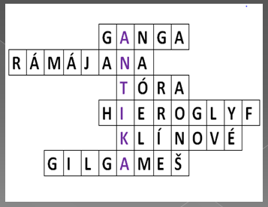
Opakování s křížovkou, správné pojmy zapiš do řádků, ve směru šipky se objeví tajenka
Posvátná indická řeka
Slavný indský epos
Jinak biblický zákon
Egyptské písmo
Sumerské písmo
Král hledající nesmrtelnost
.

Slide 5
Antická řecká literatura
Hora Olymp
Vychází z řeckých mýtů a bájí.
Hrdinové byli kladné i záporné bytosti, které na rozdíl od ostatních lidí komunikovali s bohy.
Zeus a Héra

Slide 6
Kdo mezi nás nepatří ?
Afrodita
Athéna
Olymp
?
Artemis
Poseidon

Slide 7
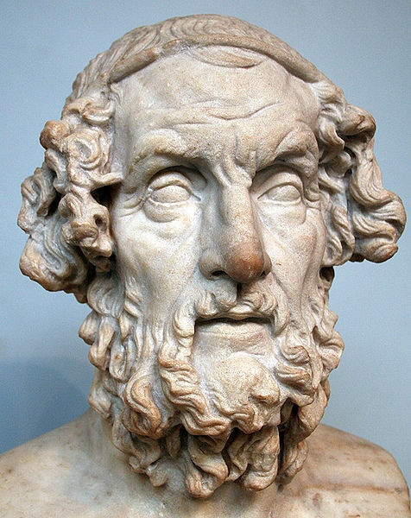
Homér
Autor nejstarších eposů Ilias a Odyssea
Ilias – líčení skutečných událostí boje o Tróju
Odyssea – navazuje na první epos, líčí osudy ithackého krále při návratu do vlasti z Tróje

Slide 8
Danajský dar
Dar, který způsobí obdarovanému spíše potíže či zlo než užitek.
…… po rozednění Trójané viděli kouřící zbytky tábora a velikého koně, kterého dotáhli za městské hradby. Museli je pobořit, protože branami by kůň neprošel. Trójané se radovali, že dlouhá válka skončila a jejich město zůstalo zachováno. Jakmile lidé za hradbami usnuli, bojovníci opustili břicho koně. Té noci byli krutě a nemilosrdně vražděni obyvatelé a z mužů se nezachránil nikdo. Ženy byly vzaty do otroctví.
Trója lehla popelem.
.
Nevěřte tomu koni, Trójané! Ať je to cokoli, bojím se Danaů, i když přinášejí dary.

Slide 9
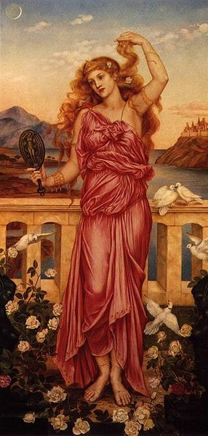
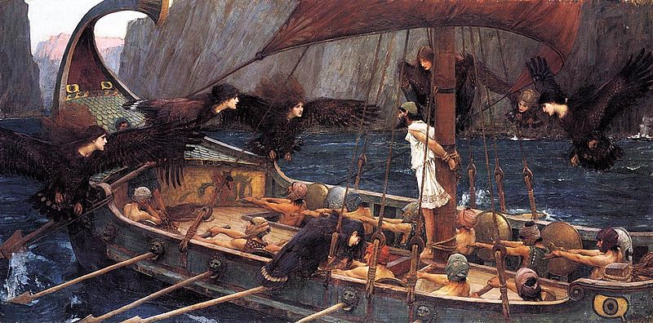
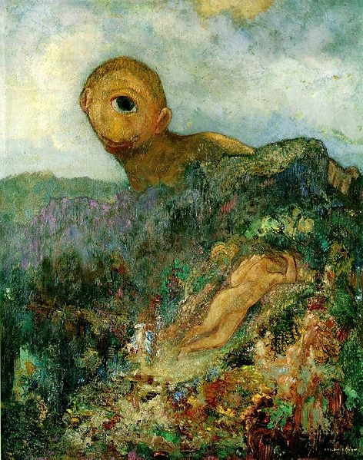
Poznáš postavy z Homérových eposů?
Odysseus a Sirény
Obr Kyklop
Krásná Helena
Co zajímavého o nich víš?

Slide 10
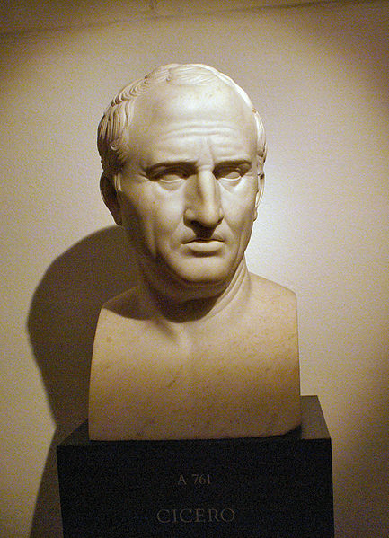
Antická římská literatura
Není tak bohatá jako řecká, od řecké přebírala témata a hotové útvary (eposy, komedie i tragédie
Významné místo má řečnictví – základ řečnictví položil Cicero
.

Slide 11
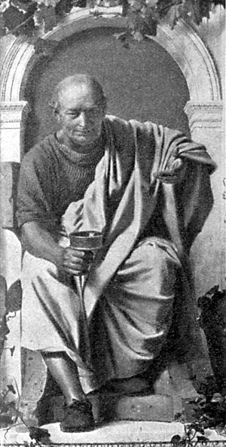
Odpověz!
Tento římský spisovatel
napsal Jamby, Satiry,
Ódy a Listy.
Quintus Horatius Flaccus

Slide 12
Správně odpovídej a vylušti, co je skryto pod otázkami.
?

Slide 13
Jak se jmenuje řecká bohyně moudrosti?
1.
Jak se jmenuje nejvyšší ze všech bohů?
2.
Co jsou to sirény?
3.
Proč došlo k válce v Tróji?
4.
Jak se jmenuje řecká bohyně lovu?
5.
Jaké dva eposy sepsal Homér?
6.
Kdo je Kyklop?
7.
Jaké národnosti byl Cicero?
8.
Jak se jmenuje řecký bůh moře?
9.
Vysvětli sousloví – danajský dar.
10.
Kdo je Odysseus?
11.
Jak se nazývá hora bohů, na které všichni bozi sídlili?
12.

Slide 14
Zdroje odkazů:
http://cs.wikipedia.org/wiki/Soubor:Homer_British_Museum.jpg
http://cs.wikipedia.org/wiki/Soubor:Redon.cyclops.jpg
http://cs.wikipedia.org/wiki/Soubor:Helen_of_Troy.jpg
http://cs.wikipedia.org/wiki/Soubor:John_William_Waterhouse_-_Ulysses_and_the_Sirens_(1891).jpg
http://cs.wikipedia.org/wiki/Soubor:Thorvaldsen_Cicero.jpg
http://cs.wikipedia.org/wiki/Soubor:Quintus_Horatius_Flaccus.jpg
Klipart (volně ke stažení Microsoft Office)

